Slide 1

직구 가격 비교 웹서비스
“직변“
3조 박수현 김선민 이교영 장현수 한대룡

Slide 2
CONTENTS
1. BACKGROUND
2. RELATED SERVICES
3. FLOWCHART
4. USER INTERFACE
5. DEVELOPMENT
& SCHEDULE
6. EXPECTED RESULT
& BENEFIT

Slide 3
1. BACKGROUND

Slide 4
1. Background 국내 직구 현황 개괄
< 해외 직구 수입 건수(만 건)>
< 해외 직구 수입 금액(미화 백만불)>
2018년 상반기 해외 직구 규모는 1,494만 건, 13억 2천만불로 전년 동기 대비 건수 기준 36%, 금액 기준 35% 증가
2018년 상반기 우리나라 전체 수입액이 2,650억불로 전년 동기 대비 13% 증가한 것과 비교해 볼 때, 해외 직구 성장세는 가히 폭발적

Slide 5
1. Background 국내 직구 현황 개괄
< 해외 직구 주요 품목 반입 건수(만 건)>
< 해외 직구 주요 품목 비중(%)>
주요 해외 직구 품목 중, 의류와 신발이 각각 비중 2위, 6위에 해당하며 핸드백〮가방, 시계가 각각 8위, 10위에 해당. 패션 관련 품목의 직구 비중이 상당함을 알 수 있음.
주요 해외 직구 품목 중, 의류의 전년 동기 대비 증가율은 60%로, 전체 품목 중 두 번째로 높은 수치에 해당.

Slide 6
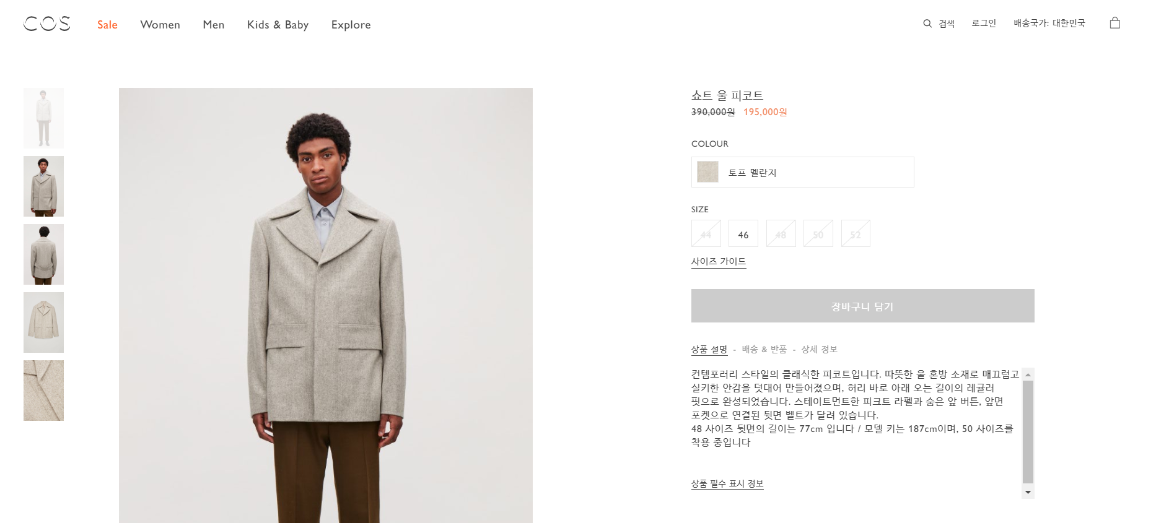
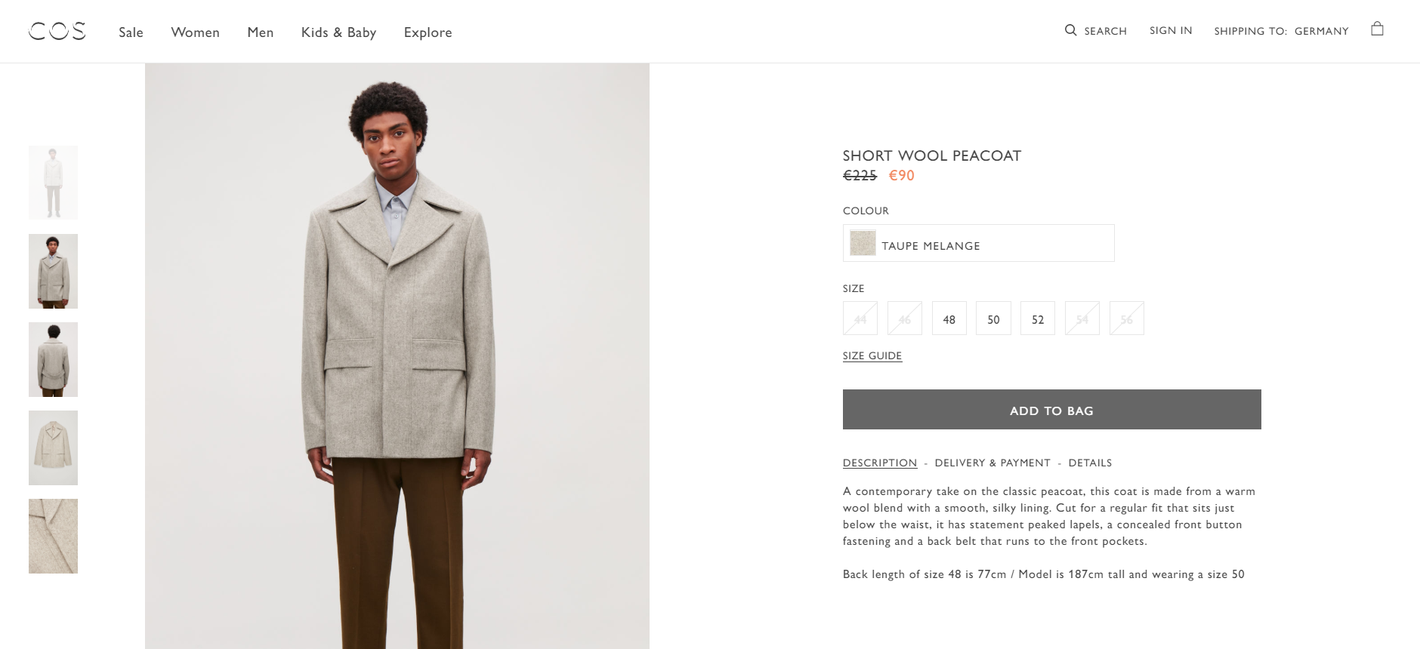
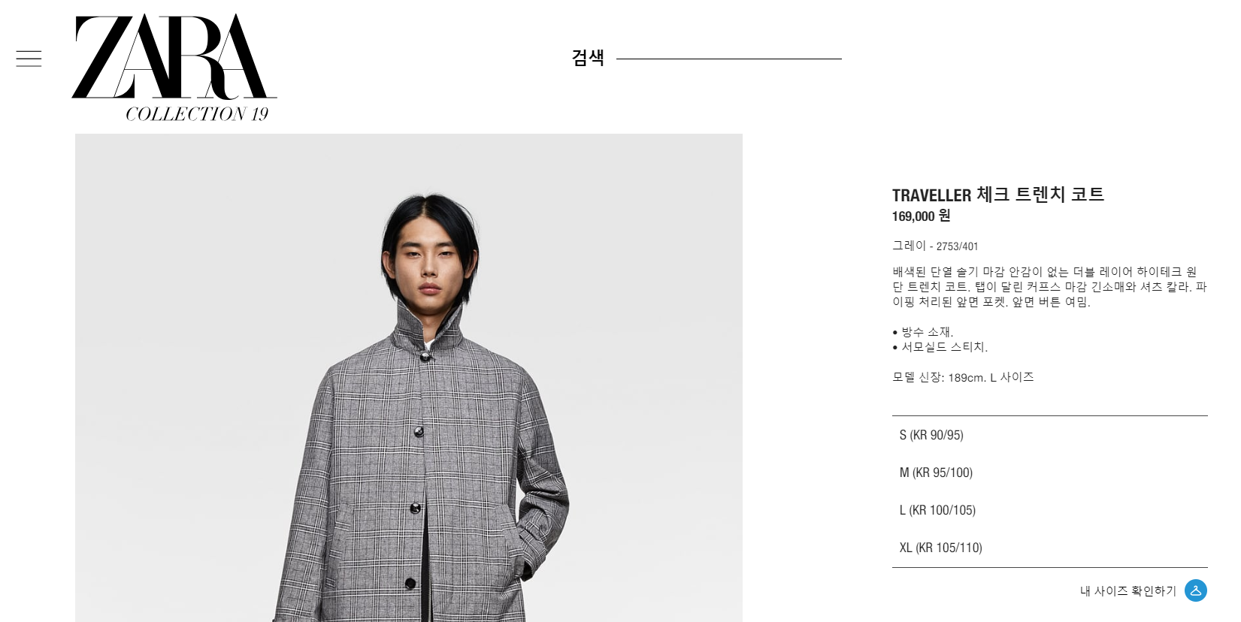
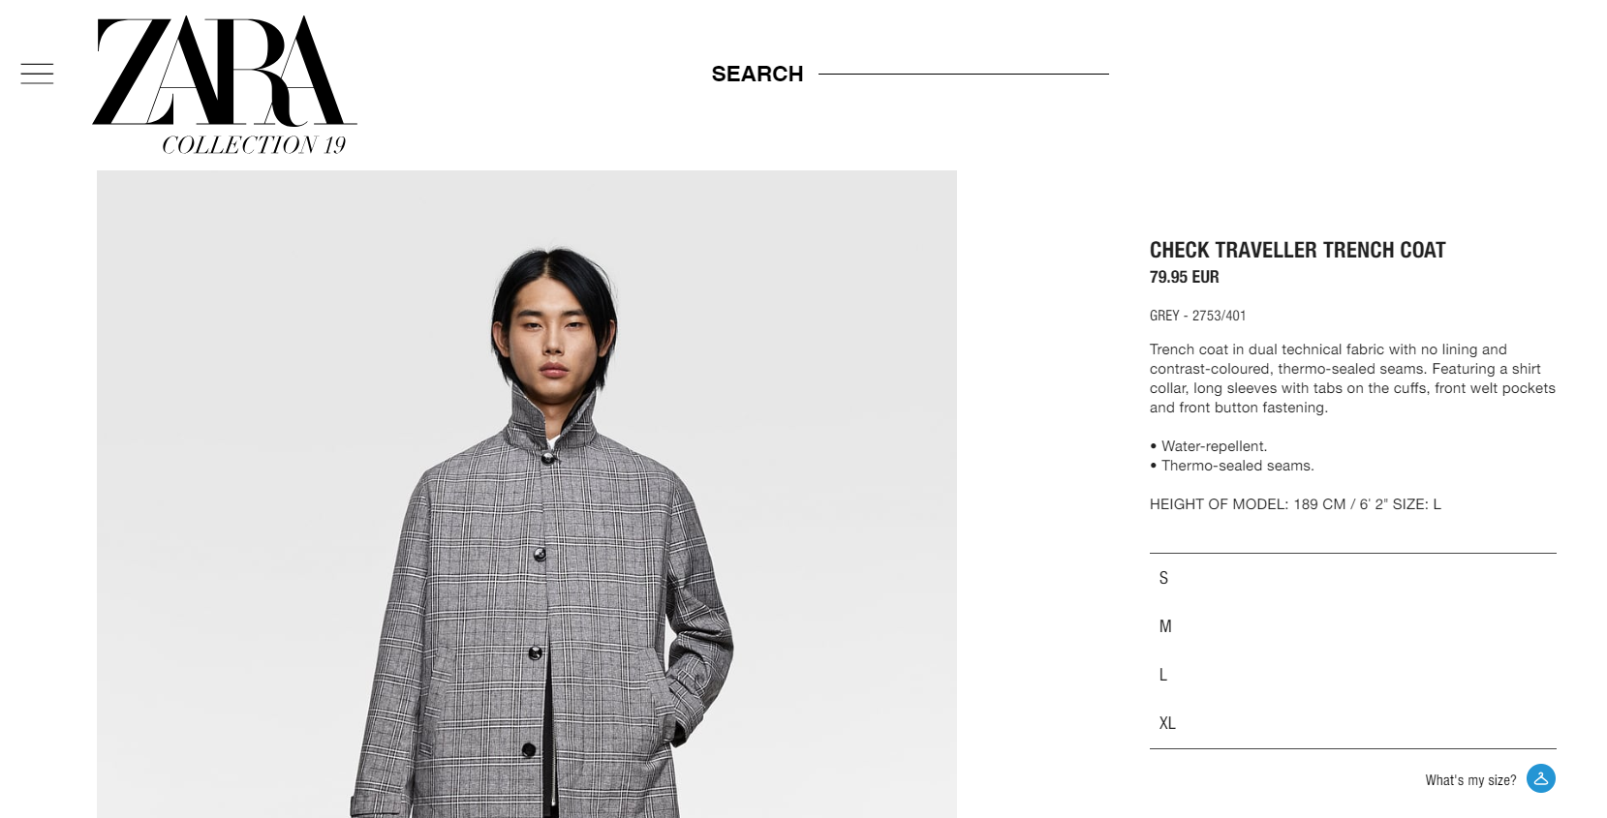
1. Background 국내 직구 현황 개괄
직구 시 약 41% 더 저렴
직구 한화 가격 약 11만 4천원
직구 시 약 40% 더 저렴
직구 한화 가격 약 10만 2천원

Slide 7
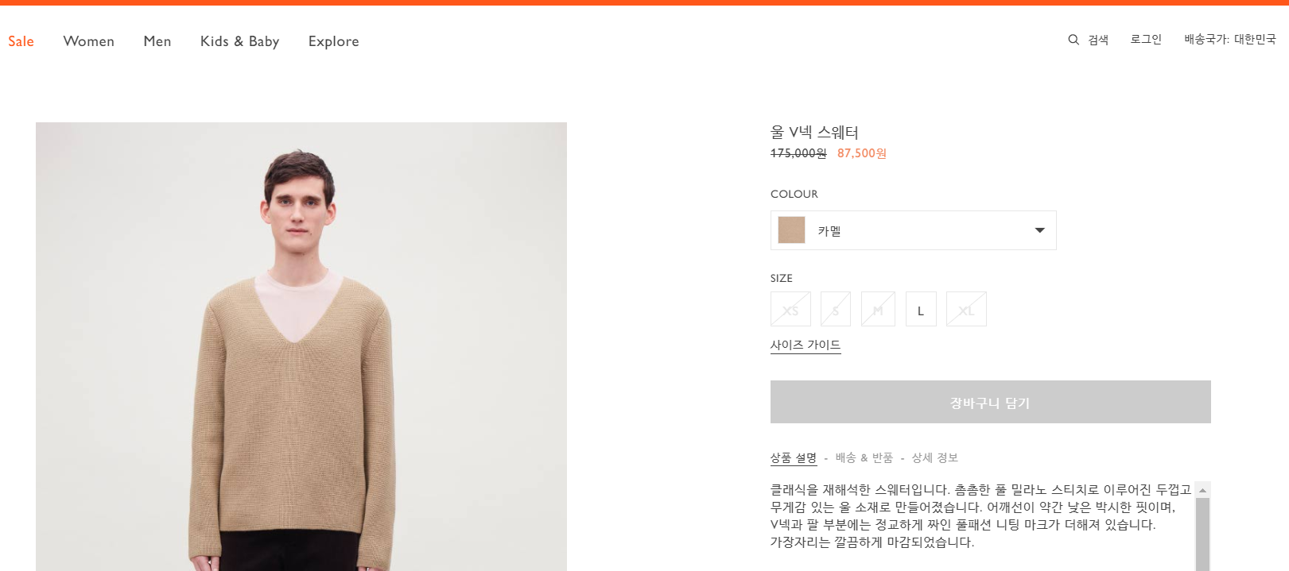
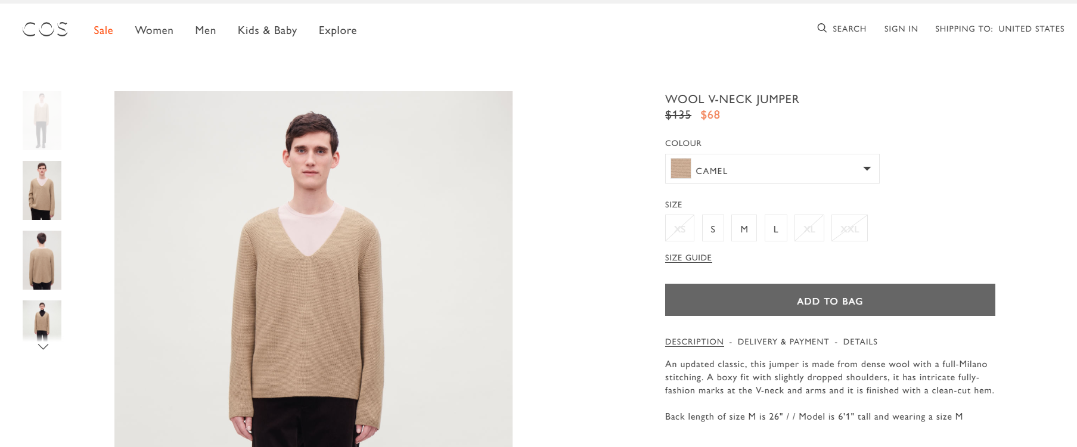
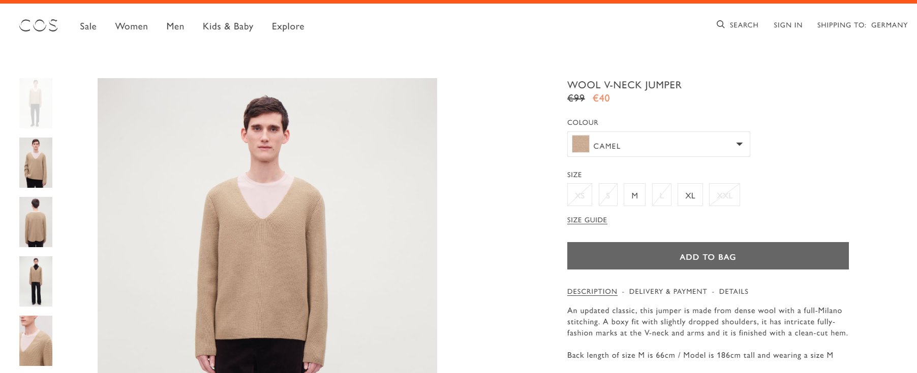
1. Background 국내 직구 현황 개괄
국가 별로 가격 및 할인율 상이
위 사례에서는 국내 가격 87,500원, 독일 가격 약 51,000원, 미국 가격 약 77,000원
할인 행사, 등으로 인해 경우에 따라 국내에서 구입하는 경우가 더 저렴한 경우도 발생
더 저렴하고 효과적인 직구를 위해서는
국가별 가격 비교 필요

Slide 8

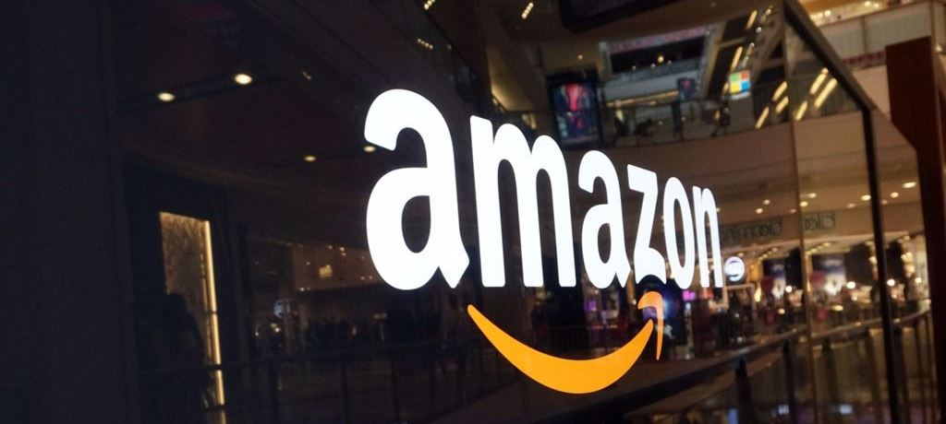
1. Background 추천 시스템의 필요성
Recommender System
: 시스템이 갖고 있는 데이터를 각각의 사용자에 맞게 개인화 하여 제공하는 것
추천시스템을 통한 대여 비율 80% 이상
추천시스템을 통한 판매량 비율 35% 이상

Slide 9
2. RELATED SERVICES

Slide 10
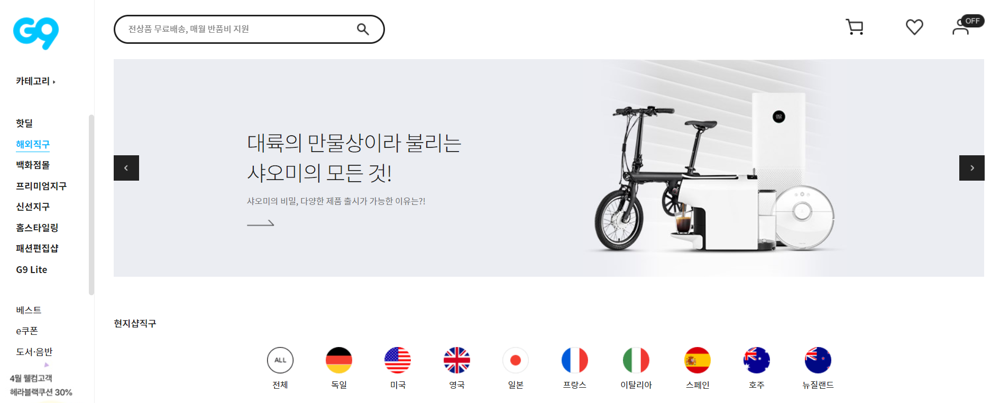
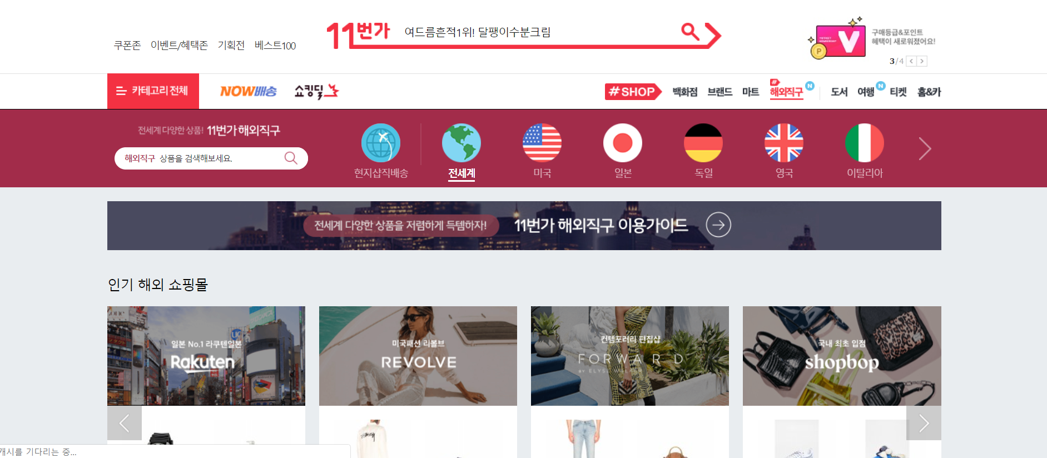
2. Related Services 오픈 마켓 서비스
오픈 마켓 직구 서비스
G마켓 G9 / 11번가
기존 오픈 마켓 서비스에서도 별도 페이지로 직구 서비스를 제공하고는 있음.
MD가 선정한 제품군이 해외에서 구매 대행을 하는 셀러 입점을 통해 온라인 판매 중.
제한된 품목 안에서 추천 서비스 제공.

Slide 11
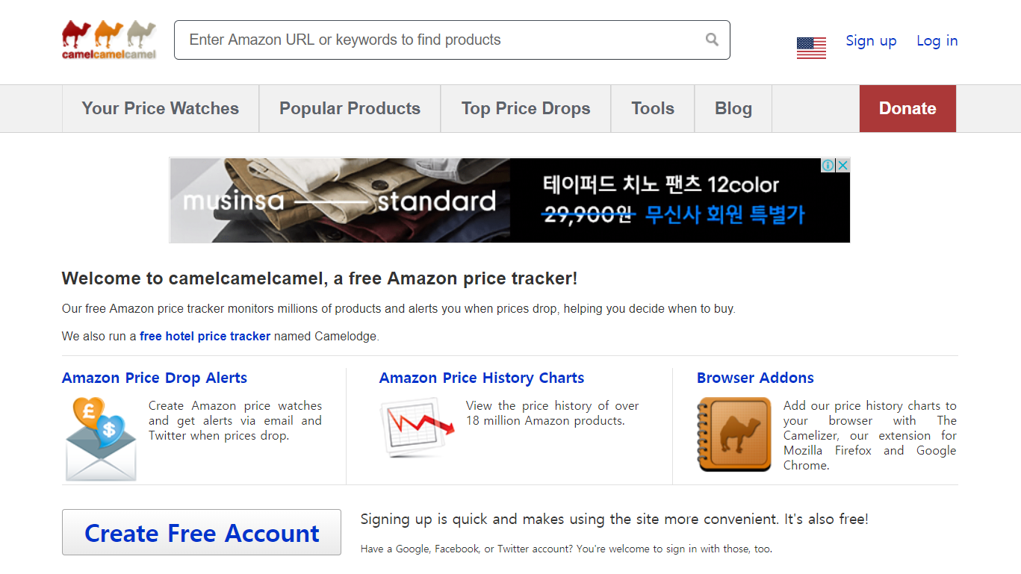
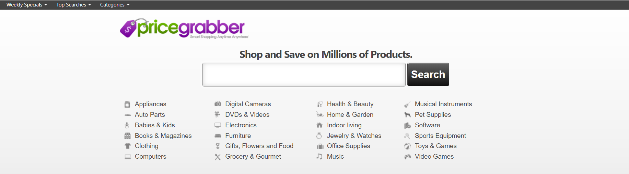
2. Related Services 해외 사이트
해외 가격 비교 사이트
CamelCamelCamel, Pricegrabber, 등
미국 내 가격 정보 검색은 가능하지만 국가 간 가격 비교는 불가능
각 브랜드별 상품 품목은 제한적. 브랜드 상품 전체가 검색되지는 않음.
추천 시스템 제공되지 않음.

Slide 12

2. Related Services 포지셔닝
Price Comparing
국가별 가격 비교 제공
유사 상품 추천 기능 제공
이용객 만족을 높이는 직구 도움 시스템
Recommendation
 | 오픈 마켓 직구 | 해외 사이트 | 직변
Price Comparing | X | △ | ◎
Recommendation | △ | X | ◎

Slide 13
3. FLOWCHART

Slide 14

3. Flowchart 1) 이용 고객 관점 플로우차트
상품 추천
원하는 상품의
품번 검색
DB에
로그 저장
국가별
가격 비교
관심 상품 추가
직구 구매자
가격 차이가 큰 상품 클릭

Slide 15

# TensorFlow based Recommender System
이미지 기반 추천시스템
(Deep Learning)
협업 필터링
(Collaborative Filtering)
〮 Autoencoder & cosine similarity
〮 사용자 기반 (user-based)
〮 아이템 기반 (item-based)

Slide 16


3. Flowchart 2) 추천 시스템 플로우차트
이미지 기반 추천시스템 (Deep Learning)
Feature extraction
&
Cosine similarity
Autoencoder
(Deep Learning)
Database
Choose some items
Customer
Similar items

Slide 17

3. Flowchart 2) 추천 시스템 플로우차트
협업 필터링 (collaborative filtering)
User based recommender
Search and purchase
(web log)
customer
Item based
recommender
Item
Data accumulation

Slide 18
4. USER INTERFACE

Slide 19
4. User Interface UI/UX 개요
상품 검색
관심 있는 브랜드, 카테고리별로 상품을 검색
직접 상품명을 검색
관심상품등록
관심상품으로 등록하여 브랜드별, 국가별로 금액 절약내역을 확인 가능
상품
검색
관심상품
해외직구
가격비교
상품
추천
환율 선택 가격비교
기준이 되는 환율을 결정하고, 각 나라별 제품가격을 보여주며, 해당 기준환율로 환산한 금액으로 최저가를 산정
브랜드추천, 상품추천
관심 브랜드 추천, 관심 상품 추천 및 관심 있는 제품의 가격이 크게 차이나 해외구매가 유익한 경우 추천
배대지
링크

Slide 20
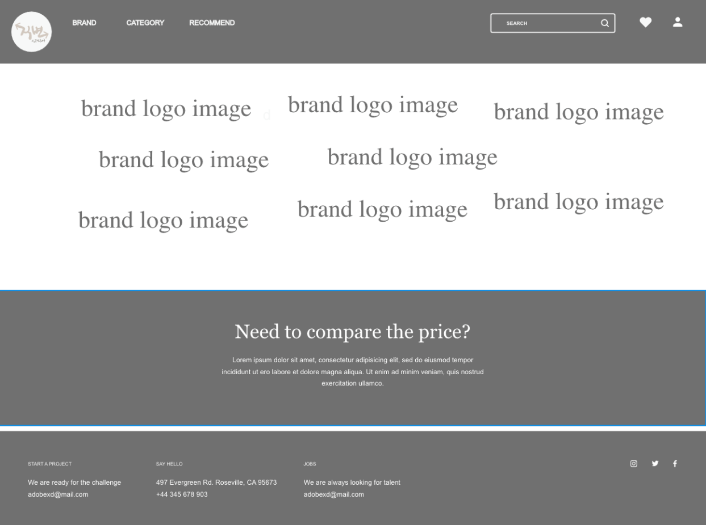
4. User Interface 홈 화면
검색기능
BEST
브랜드
관심
상품

Slide 21
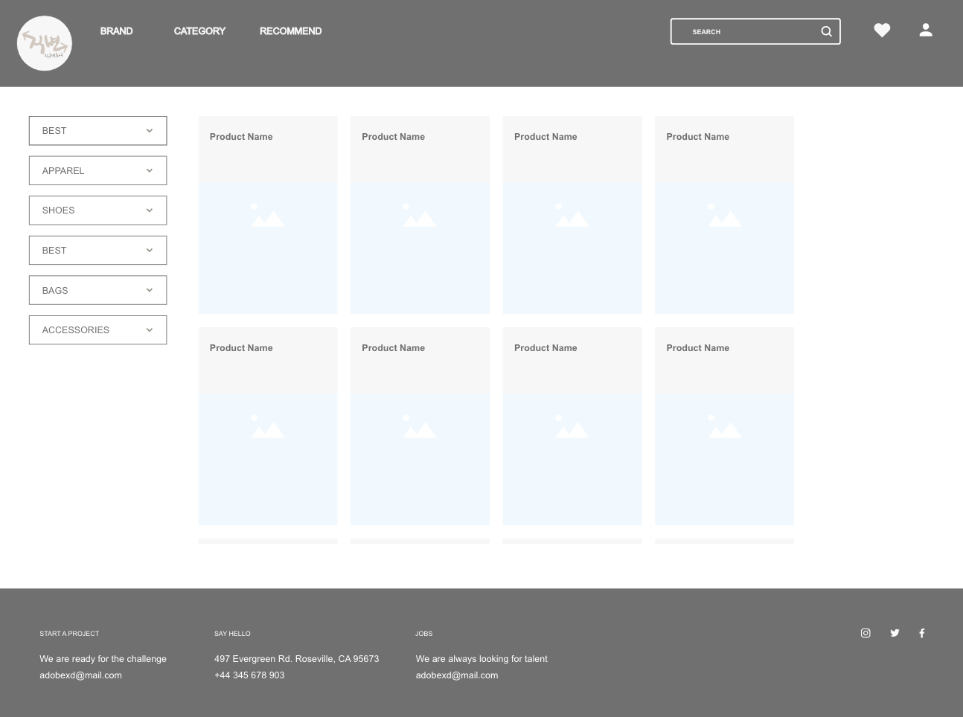
4. User Interface 카테고리별 제품 검색
카테고리
확인
카테고리
제품
모아보기

Slide 22
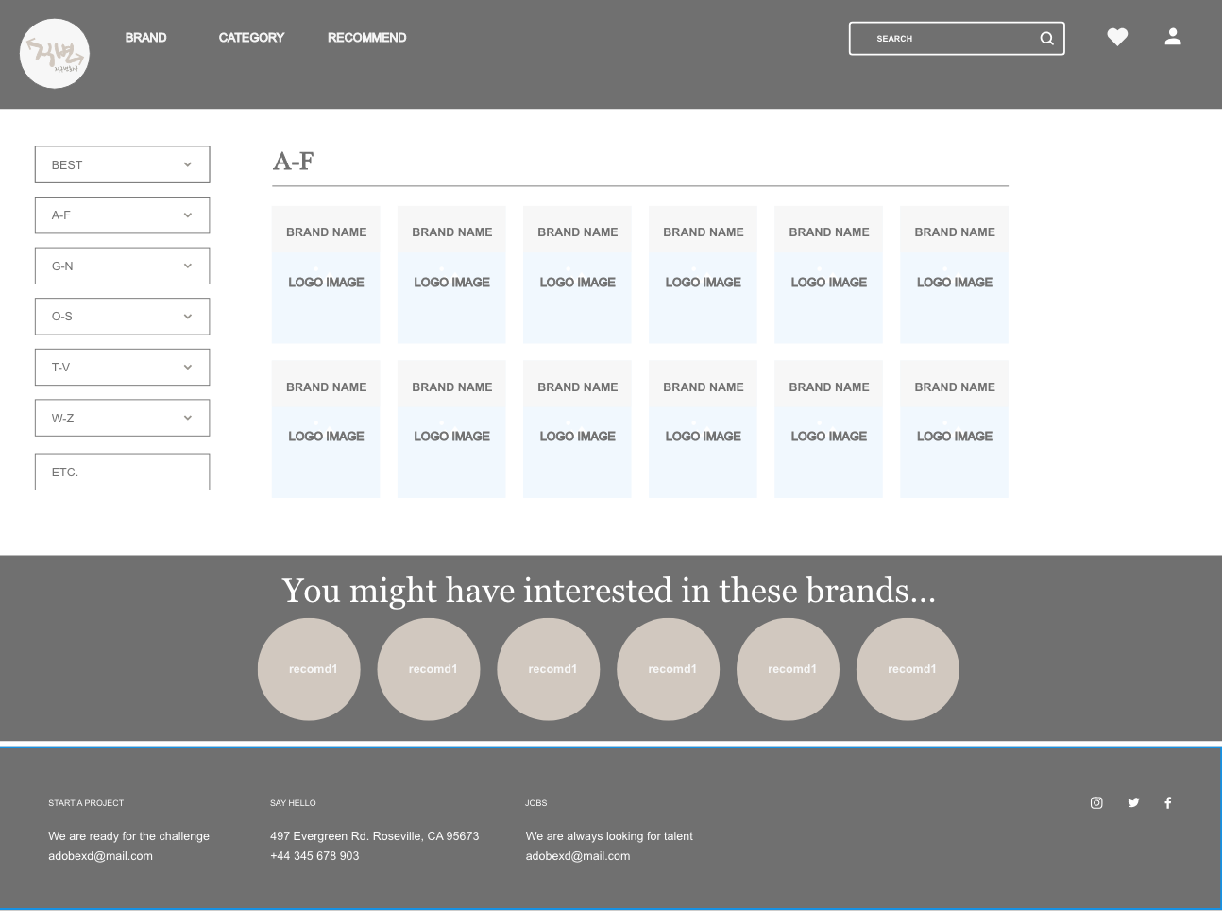
4. User Interface 브랜드별 제품 검색
브랜드
카테고리
브랜드
내용
관련
브랜드
추천

Slide 23
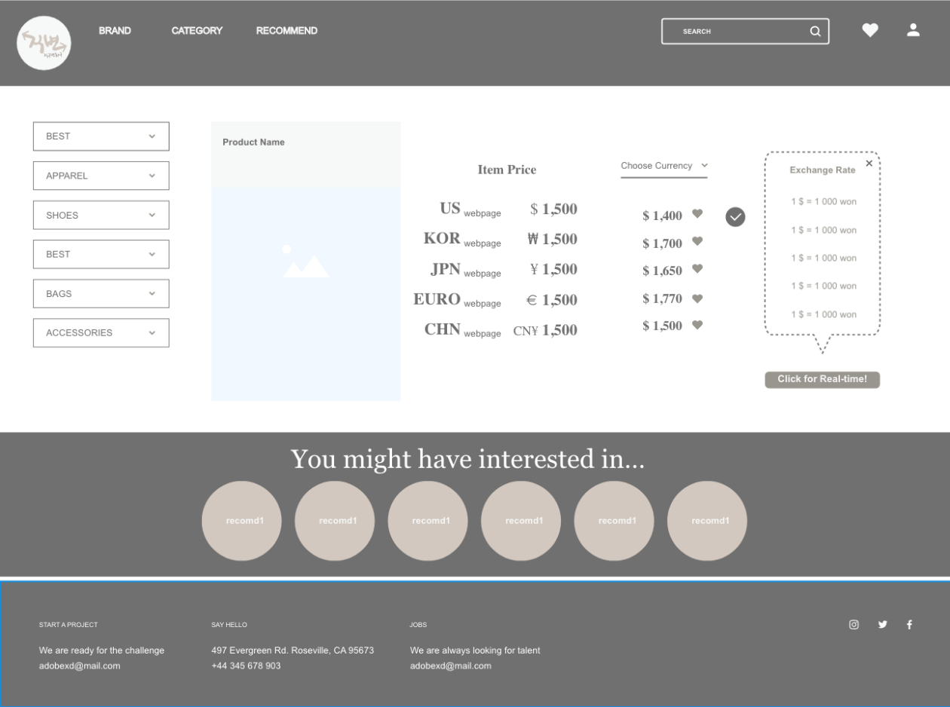
4. User Interface 개별 제품 가격 비교
개별제품
국가별
가격 비교
실시간
환율
관심상품 추가
관련상품
추천

Slide 24
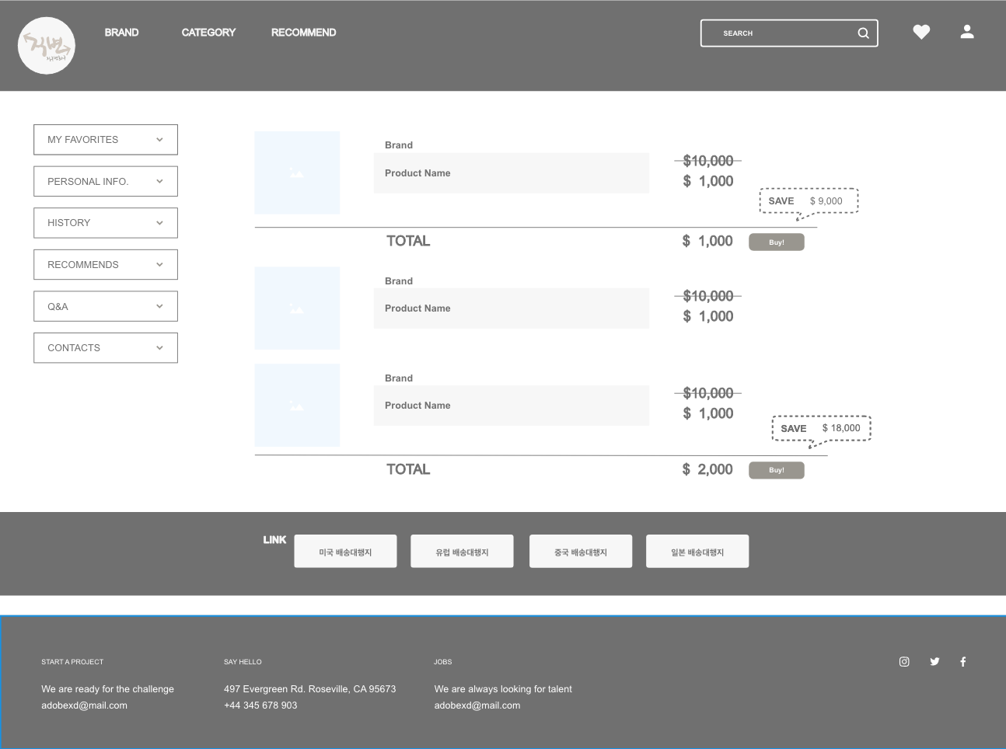
4. User Interface 개별 제품 가격 비교
브랜드별
제품
모아보기
구매
페이지
링크
배대지
LINK
제공
제품별,
브랜드별
절약 금액

Slide 25
5. DEVELOPMENT & SCHEDULE

Slide 26



5. Development
Web
Deep Learning
추가 API
한국수출입은행
실시간환율 API
https://www.koreaexim.go.kr/site/program/openapi/openApiView?menuid=001003002002001&apino=2&viewtype=C

Slide 27
5. Schedule
주 | 5 | 6 | 7 | 8 | 9 | 10 | 11 | 12 | 13 | 14 | 15
Requirements
Design
System Engineering
Integration
Validation & Valification

Slide 28
6. EXPECTED RESULT
& BENEFIT

Slide 29
6. Expected Results & Benefit
직구 구매자
일반 구매자
시장가격

Slide 30


6. Expected Results & Benefit
1) 정보 검색의 용이성
직구를 이용하는 기존의 소비자들에게 각 나라별 가격을 일일이 검색하는 것은 품이 많이 드는 일이었음.
여러 나라의 가격정보를 한눈에 보고 구매를 용이하게 하는 서비스로 인해 한번의 웹 서핑으로 주요 국의 가격을 확인할 수 있게 됨.

Slide 31


6. Expected Results & Benefit
2) 정보 접근의 용이성
기존의 여러 번거로운 절차로 인해 직구로 해외의 가격정보를 검색하고 이를 이용해 경제적 이익을 보는 사람들은 극 소수였음.
직관적이고 친절한 인터페이스로 직구의 진입장벽을 낮추어 기존에 직구를 하지 않았던 사람도 손쉽게 직구를 통한 합리적 소비 유도 가능.

Slide 32


6. Expected Results & Benefit
3) 해외 업체 / 유통 업체 개선 기대
IKEA 등 유명 해외 브랜드들은 한국에 정식 수출을 할 때 타 국가들에 비해 터무니 없이 높은 가격을 책정.
직구 진입장벽의 완화는 더욱 많은 사람들이 합리적인 소비를 할 수 있도록 유도하며 결과적으로 해외 브랜드의 국내 가격 또한 타 국가들과 비슷한 수준이 될 것.

Slide 33
REFERENCES
“상반기 해외직구 전년 동기 대비 36% 증가”, 관세청 보도자료, 2018년 08월 24일
“추천 시스템 분석 – 어떻게 아마존과 넷플릭스가 당신의 취향을 예상하는가?”, KTH DAISY, 2014년 11월 6일, http://blog.kthdaisy.com:8080/recommendation_system_kthdaisy/
http://www.11st.co.kr/html/mainThemeGlobalDirect.html
http://www.g9.co.kr/Display/Global
https://camelcamelcamel.com/
http://www.pricegrabber.com/
https://www.koreaexim.go.kr/site/program/openapi/openApiView?menuid=001003002002001&apino=2&viewtype=C

